Slide 1
데이터베이스 및 실습
일정 프로그램
B289070 이상민
B289072 이수영
B289084 인반석

Slide 2
요구분석서
Use Case
E/R diagram
Q & A
INDEX

Slide 3
요구분석서
Requirement

Slide 4
요구분석서
Use Case
E/R diagram
Q & A
01
02
03
1.
사용자는 로그인 페이지에서 각자 아이디를 생성하고, 생성한 아이디로 로그인하여
서비스를 이용한다.
로그인 페이지에는 회원가입, 아이디/비밀번호 찾기 기능이 구현되어 있다.
회원가입 사용자의 이름, id, pw, e-mail, 전화번호(핸드폰), 패스워드 찾을 질문,
패스워드 찾을 답을 입력한다.
아이디 찾기는 이름, e-mail을 입력한다.
패스워드 찾기는 id, e-mail, 패스워드 찾을 질문, 패스워드 찾을 답을 입력한다.
로그인을 하면 일정 페이지가 보여지는데, 월력 형식의 달력의 형태를 확인할 수 있다.
일정 페이지의 우측 상단 버튼을 이용하여 일정을 추가, 수정,삭제할 수 있다.
일정을 추가, 수정할 시 일정의 시작일과 종료일, 시간을 선택하고 일정 제목과 내용,
중요도, 반복여부를 입력한다.
04
2.
3.
4.
5.
6.
7.
8.

Slide 5
요구분석서
Use Case
E/R diagram
Q & A
01
02
9.
일정을 삭제할 시 원하는 일정을 클릭하여 삭제할 수 있다.
일정의 중요도는 1부터 5까지 설정할 수 있으며, 1이 가장 중요하고 5가 덜 중요한
일정이다.
달력의 형식은 월간, 주간, 일간으로 구성되며, 우측 상단에 위치한 월간, 주간, 일간 버튼을
클릭해 형식을 바꿔 볼 수 있다.
로그아웃 버튼을 눌러 로그아웃을 할 수 있다.
좌측 고정 탭에서 사용자 프로필, 오늘 해야 할 일(중요도 순서), 주간에 해야 할 일을
확인할 수 있다.
좌측 하단의 테마 선택 버튼을 통해 다양한 테마를 선택할 수 있다.
우측 하단의 공지사항 버튼을 통해 공지사항을 확인할 수 있다.
03
10.
04
11.
12.
13.
14.
15.

Slide 6
Use Case

Slide 7
요구분석서
Use Case
E/R diagram
Q & A
01
02
03
04

Slide 8
E/R diagram

Slide 9
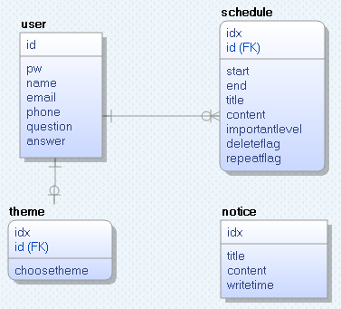
요구분석서
Use Case
E/R diagram
Q & A
01
02
03
04

Slide 10
Q & A

Slide 11
Thank you for your attention
Project Github : https://github.com/carpfishz/DB16_SBS

